Slide 1
Физкультурно-оздоровительная работа на прогулке в зимнее время
Авторы: творческая группа
МАДОУ «ЦРР-детский сад №73»
г.Саранск, 2023г.

Slide 2
Пребывание на свежем воздухе в любое время года имеет огромное значение для развития ребёнка и закаливания его организма, укрепления органов дыхания, совершенствования кровообращения, повышения аппетита. Дети, приученные к прогулке в любую погоду и к колебаниям температуры воздуха, реже простужаются, отличаются устойчивостью нервной системы. Цель: Создание благоприятных условий для творческих и подвижных игр, спортивных развлечений и других видов деятельности детей на свежем воздухе.

Slide 3
Задачи:
1. Создать условия для организации физкультурно-оздоровительной работы с детьми в зимний период. 2.Формировать у дошкольников потребность в ежедневной двигательной активности на свежем воздухе. 3. Повышать у воспитанников интерес к занятиям по физическому развитию. 4. Создать предпосылки у воспитанников к выработке потребности в здоровом образе жизни. 5. Объединить детей, родителей и педагогов в стремлении сохранять здоровый образ жизни. 6. Создать атмосферу радости, положительного эмоционального настроя.

Slide 4
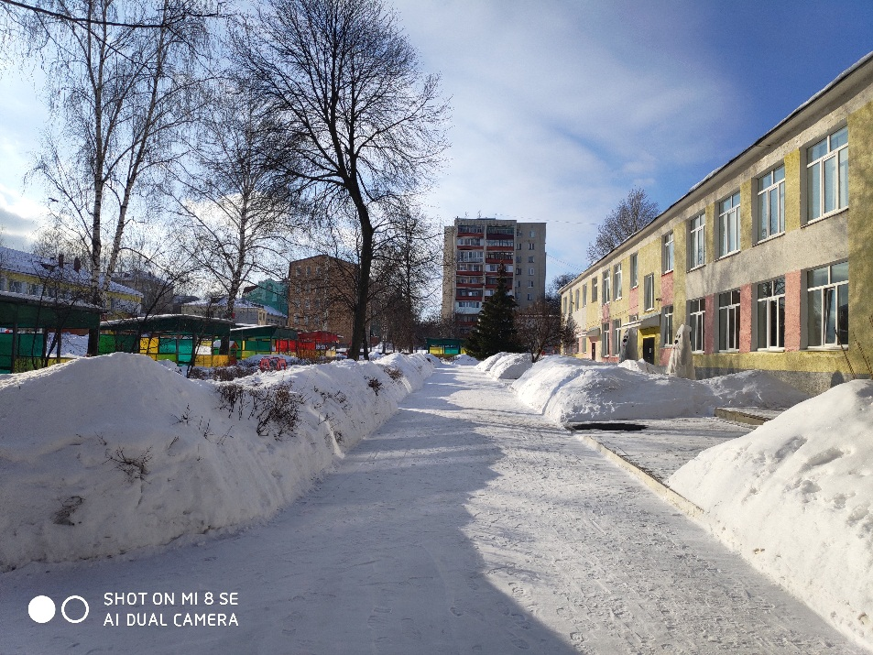
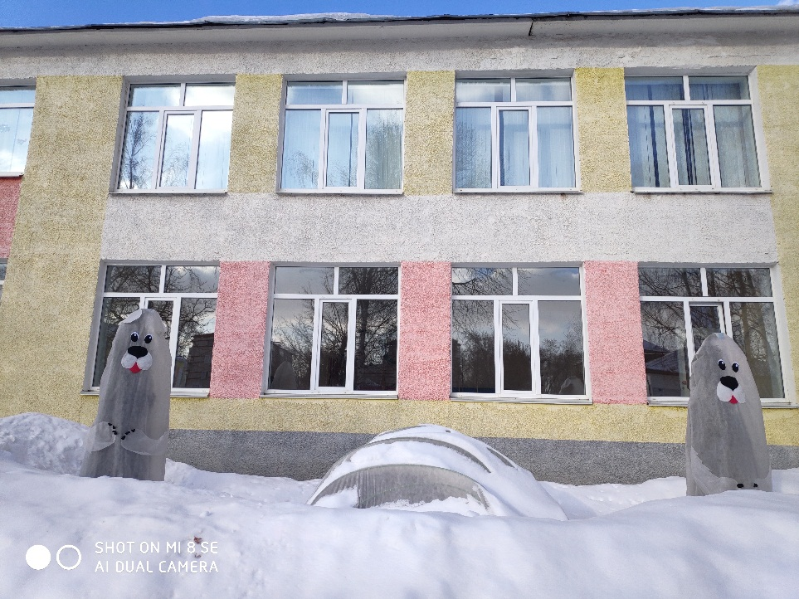
Первым необходимым условием является обеспечение безопасности пребывания детей на территории детского сада. С этой целью проводится ежедневная работа по очистке территории и строений от снега, наледи и сосулек.

Slide 5
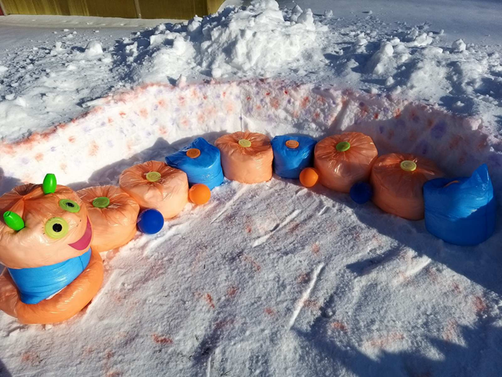
Создание условий для детей младшего дошкольного возраста
Первая младшая группа

Slide 6
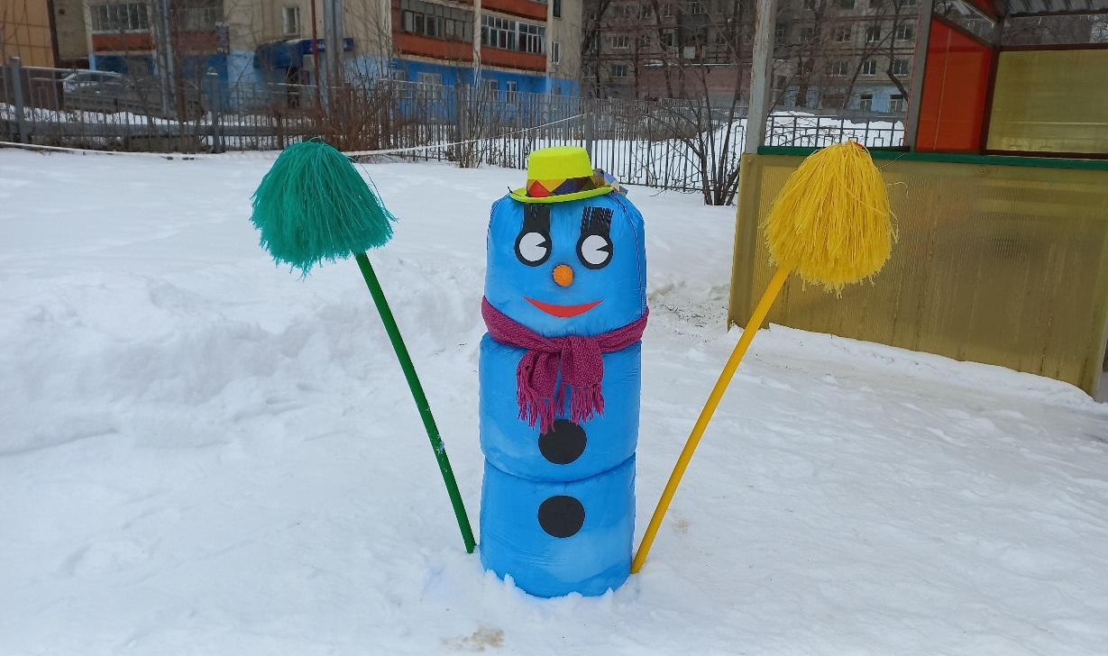
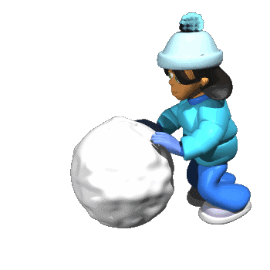
Мы снежную бабу слепили на славу
На славу, себе на забаву…

Slide 7
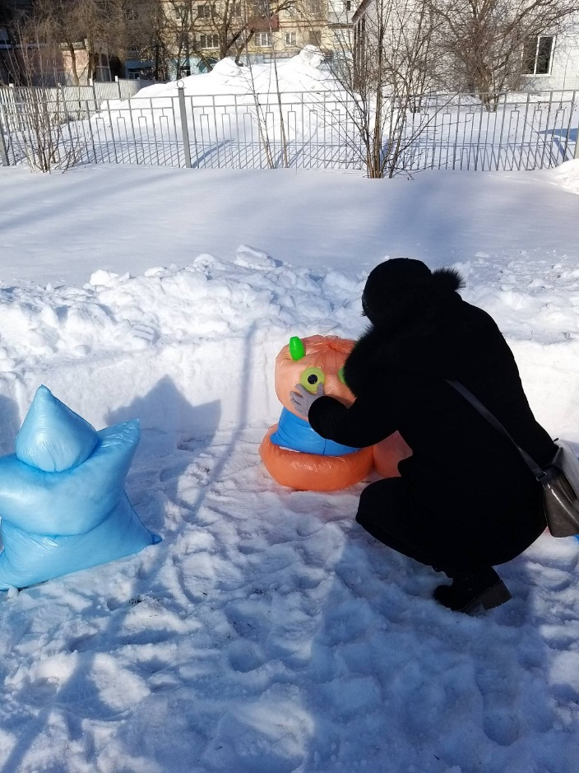
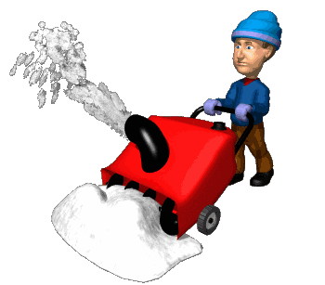
В оформлении участка для малышей приняли участие родители и получили заряд бодрости и хорошего настроения от проделанной работы

Slide 8
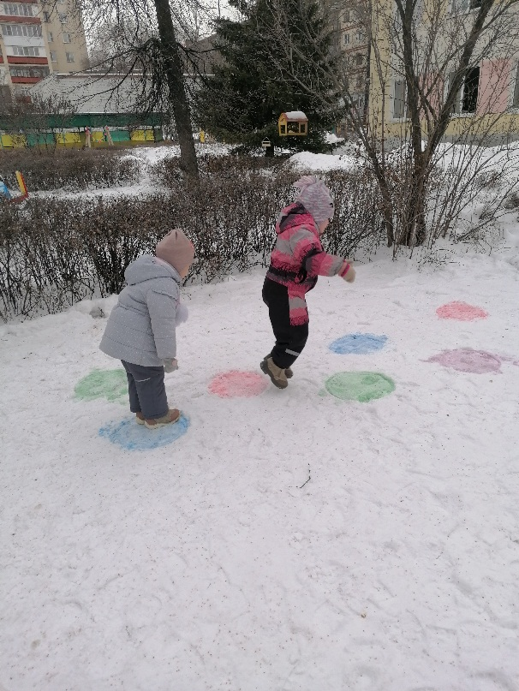
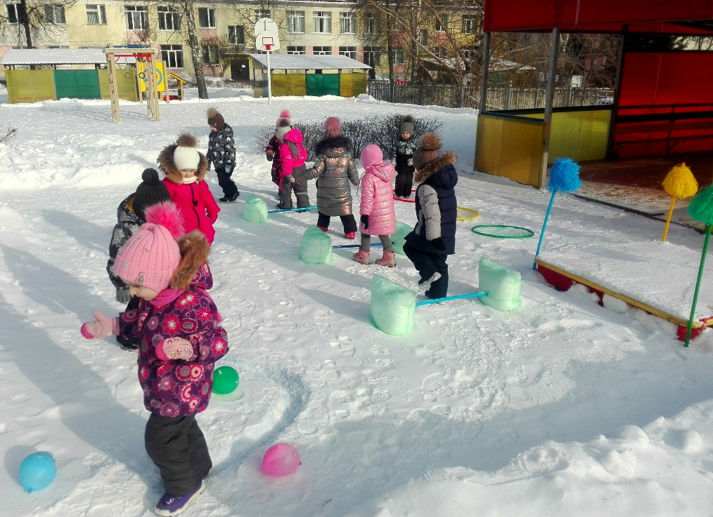
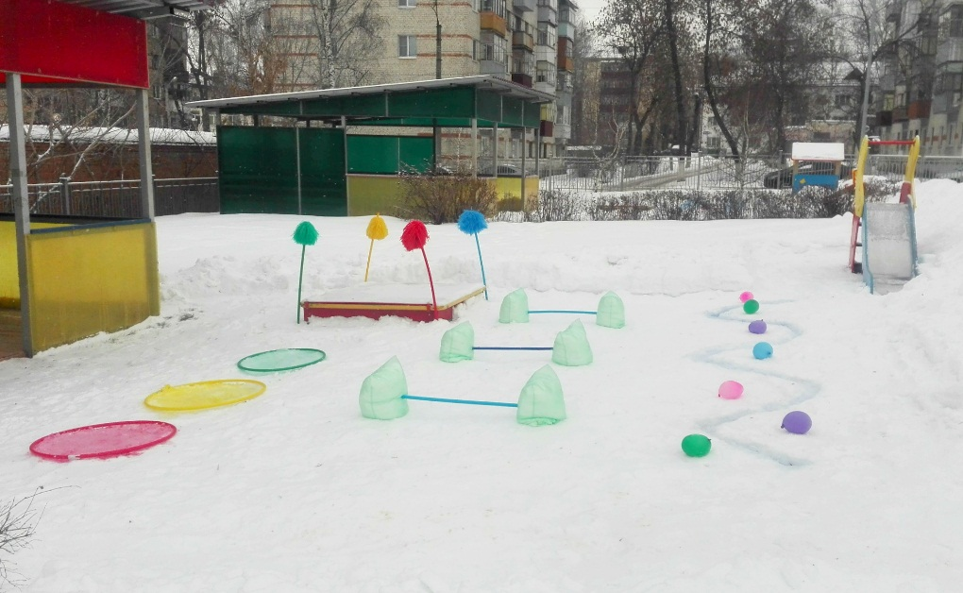
Вторая младшая группа

Slide 9
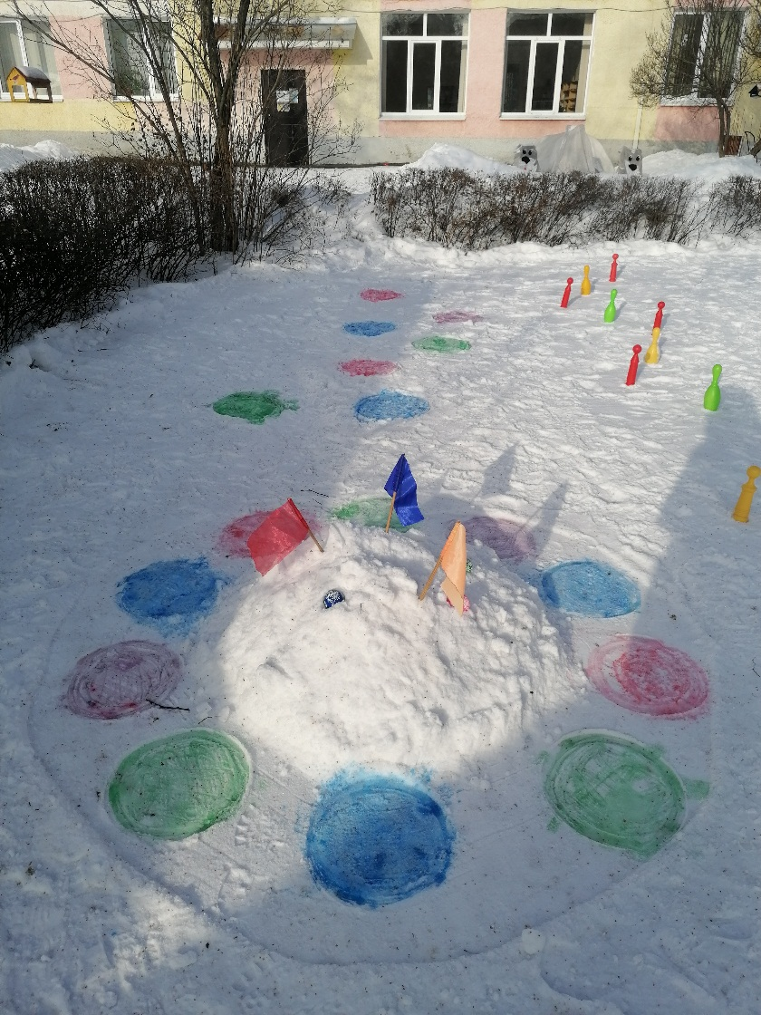
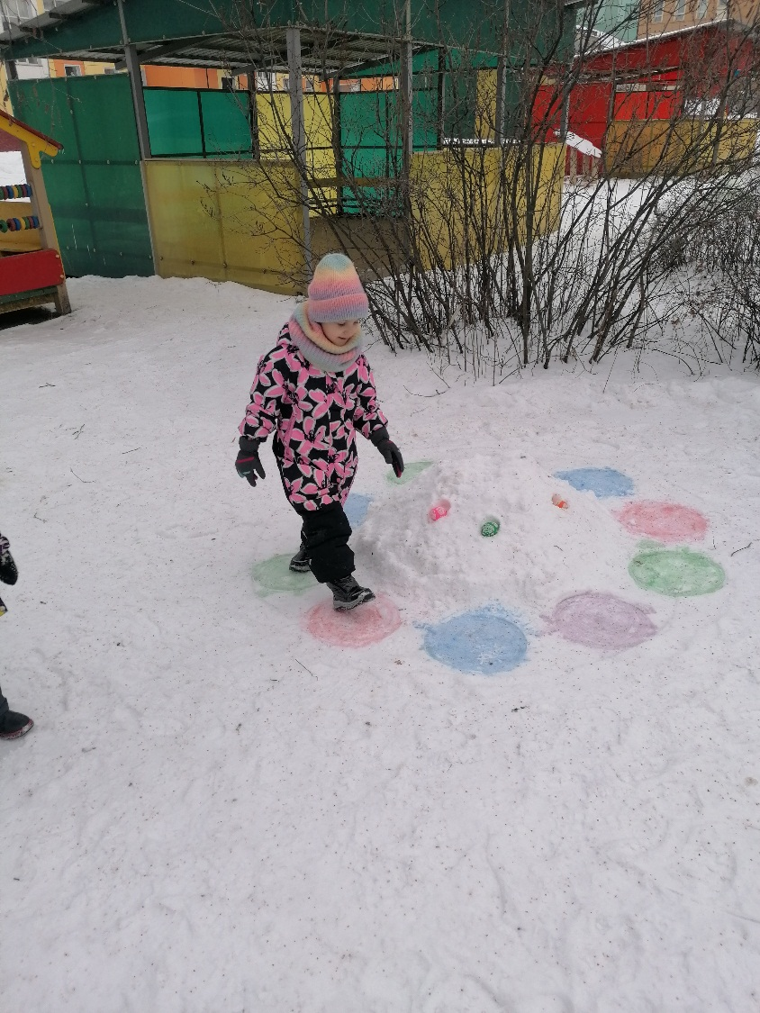

Slide 10
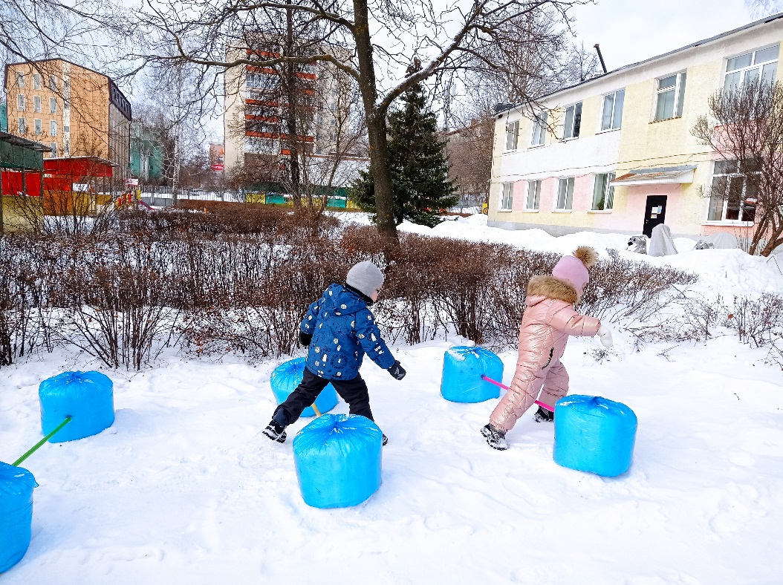
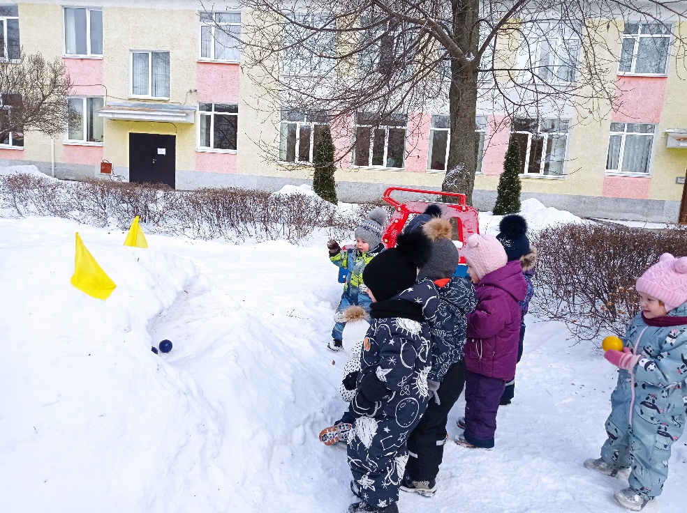

Slide 11
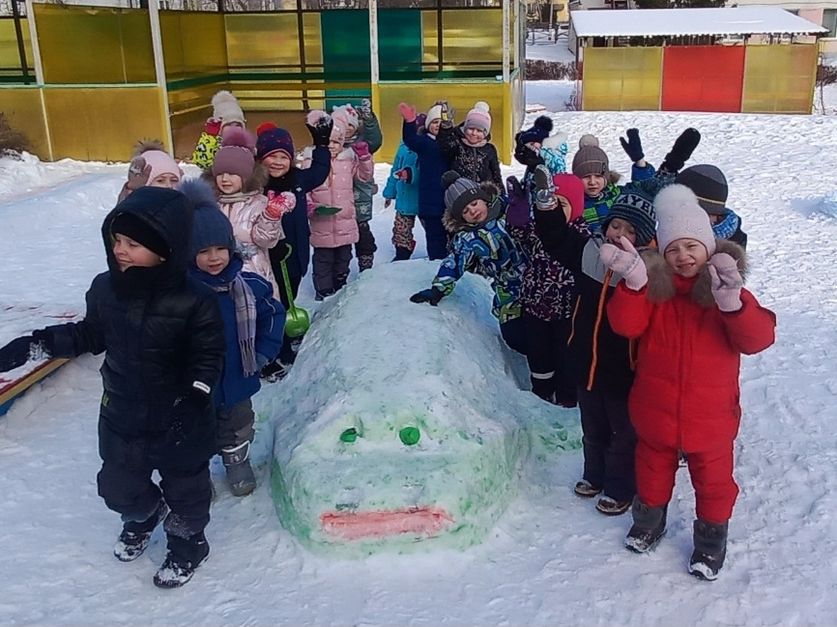
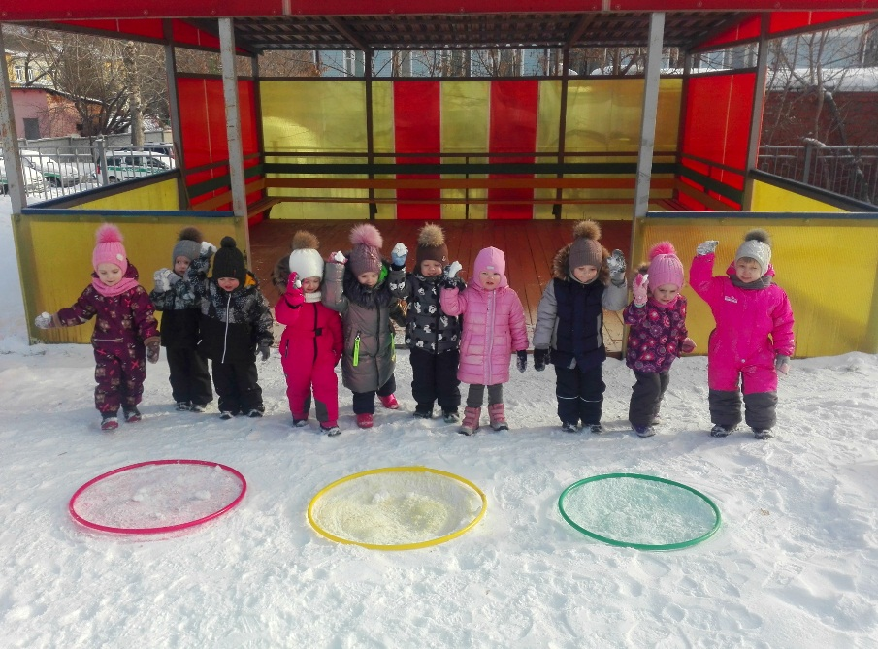
Средняя группа

Slide 12
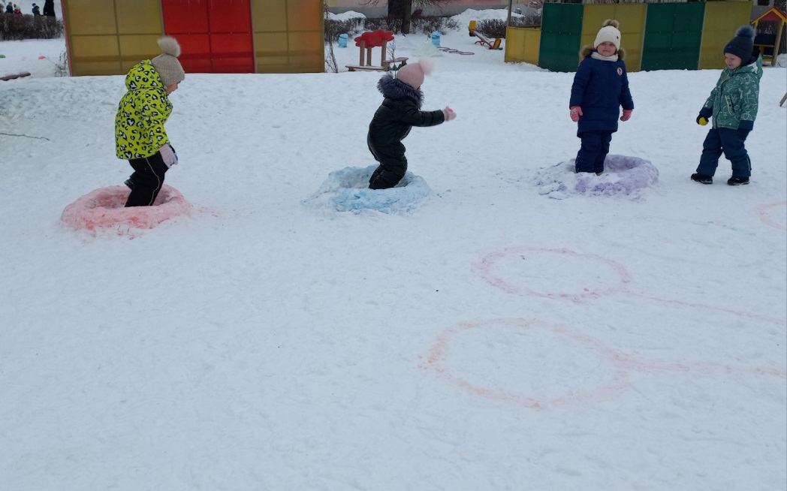
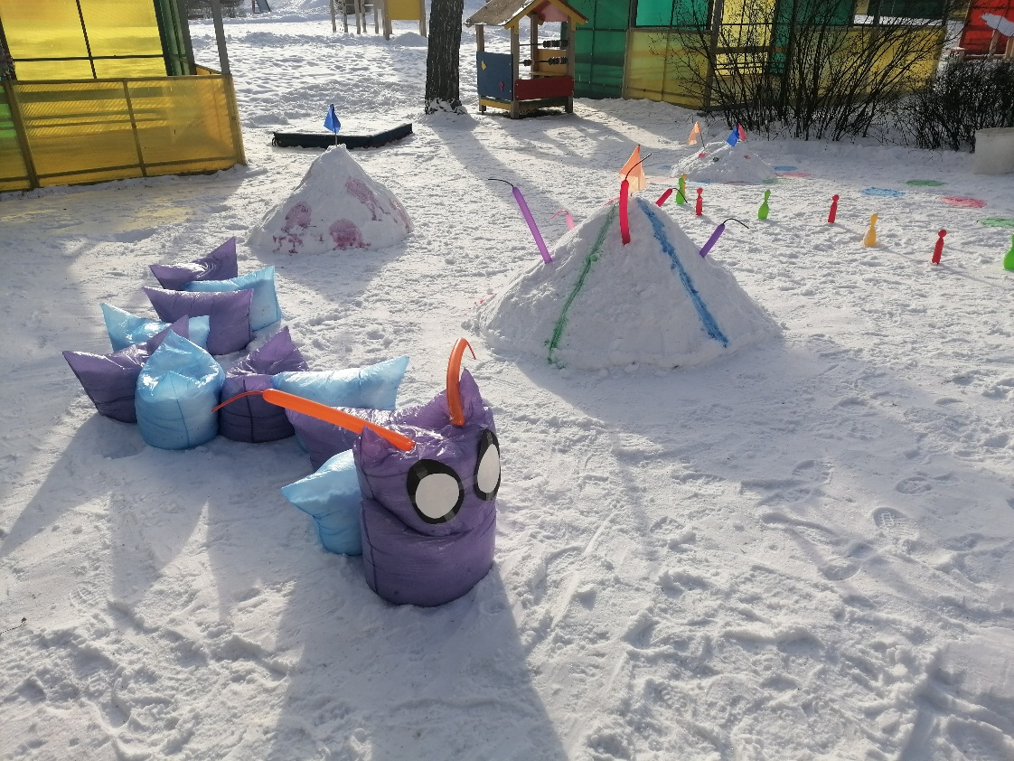

Slide 13
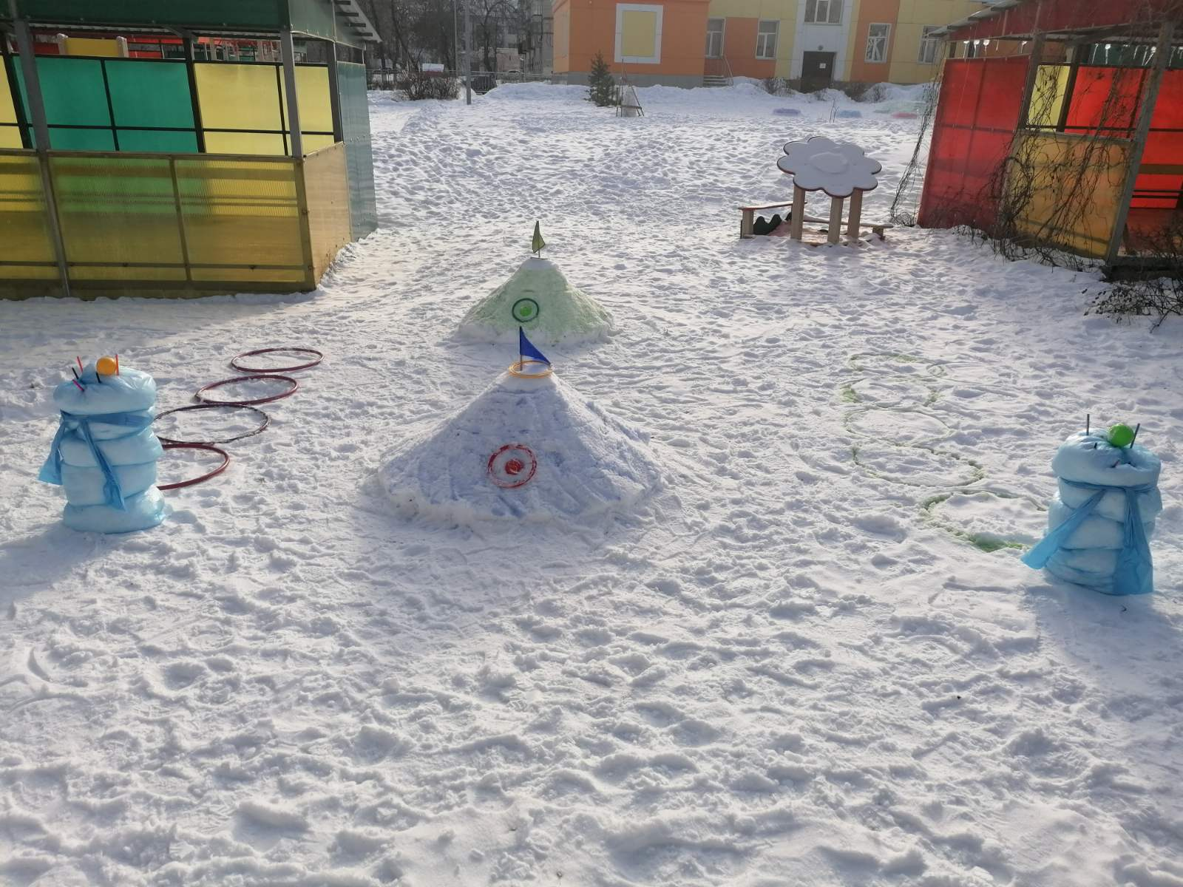
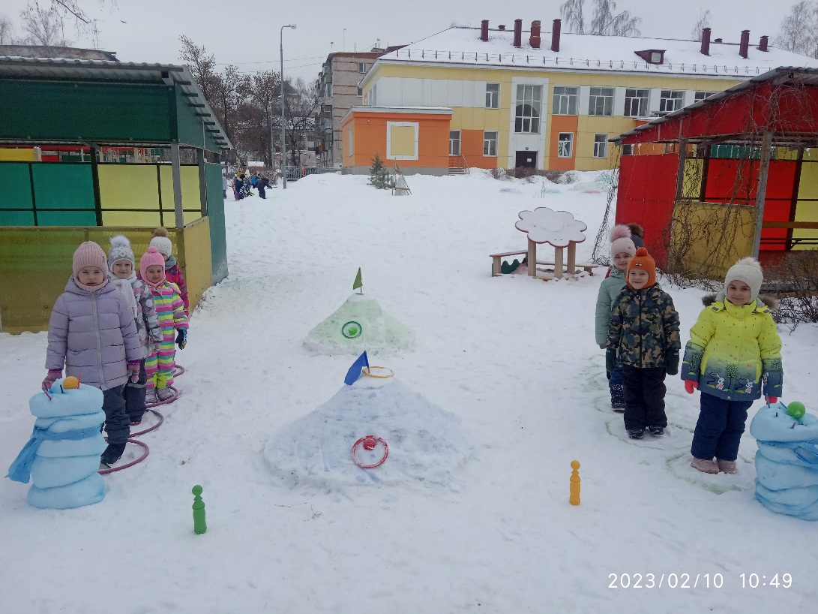
Старшая группа

Slide 14
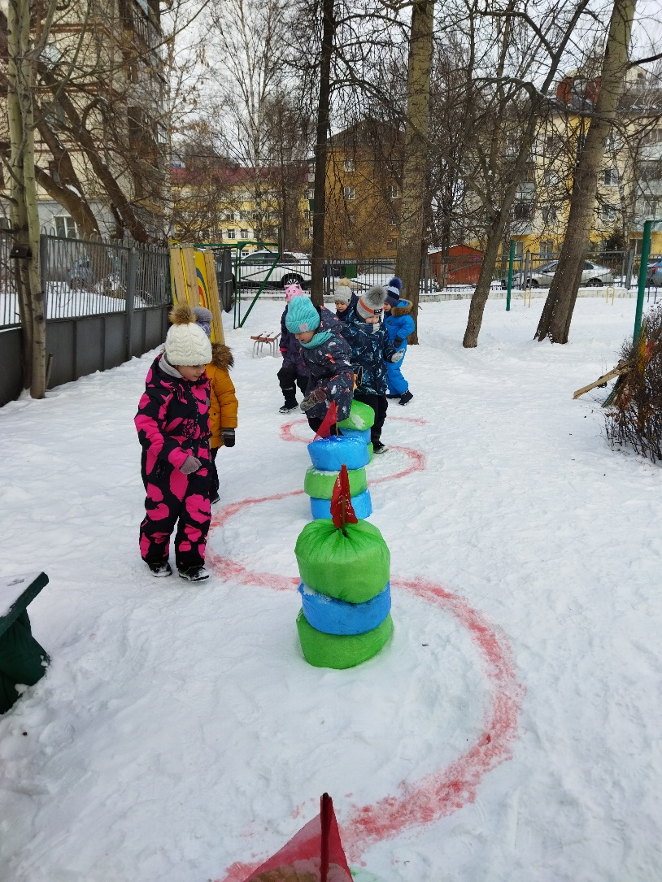
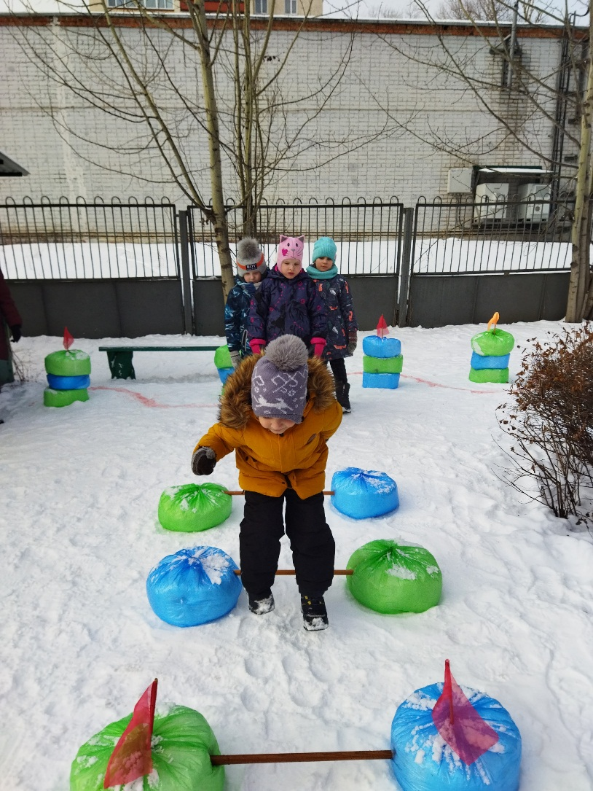
Группа компенсирующей направленности ( 1 год обучения)

Slide 15
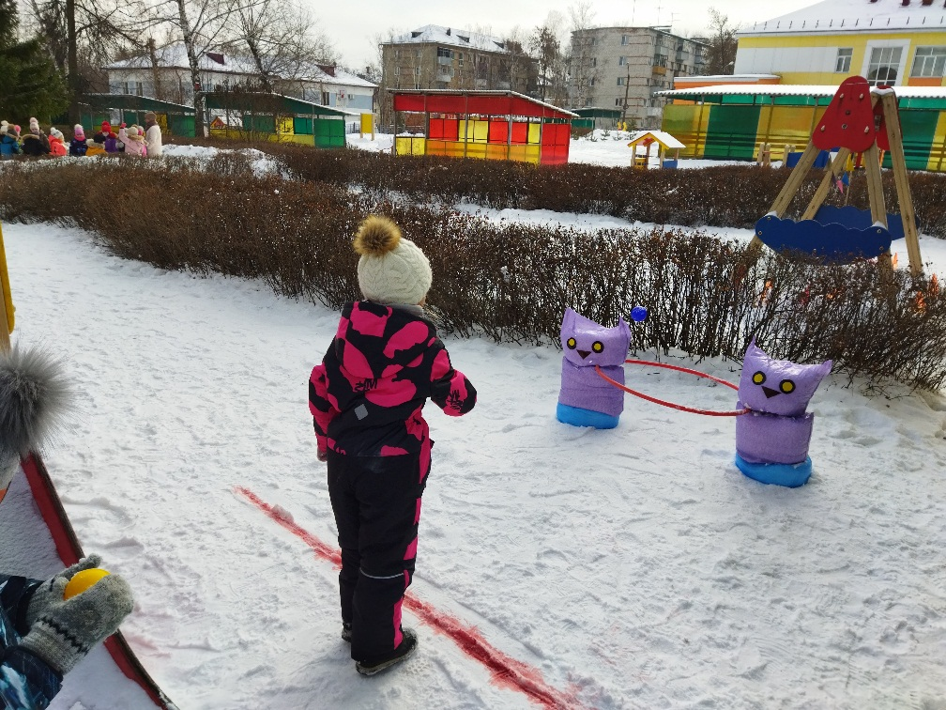
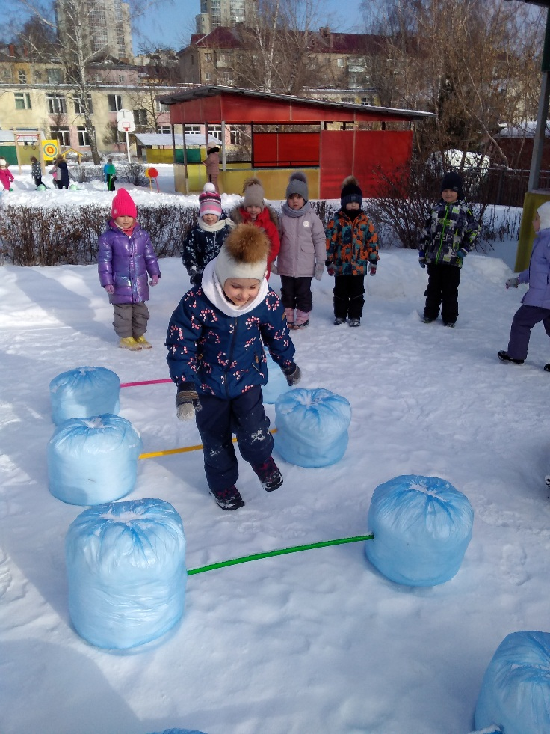

Slide 16
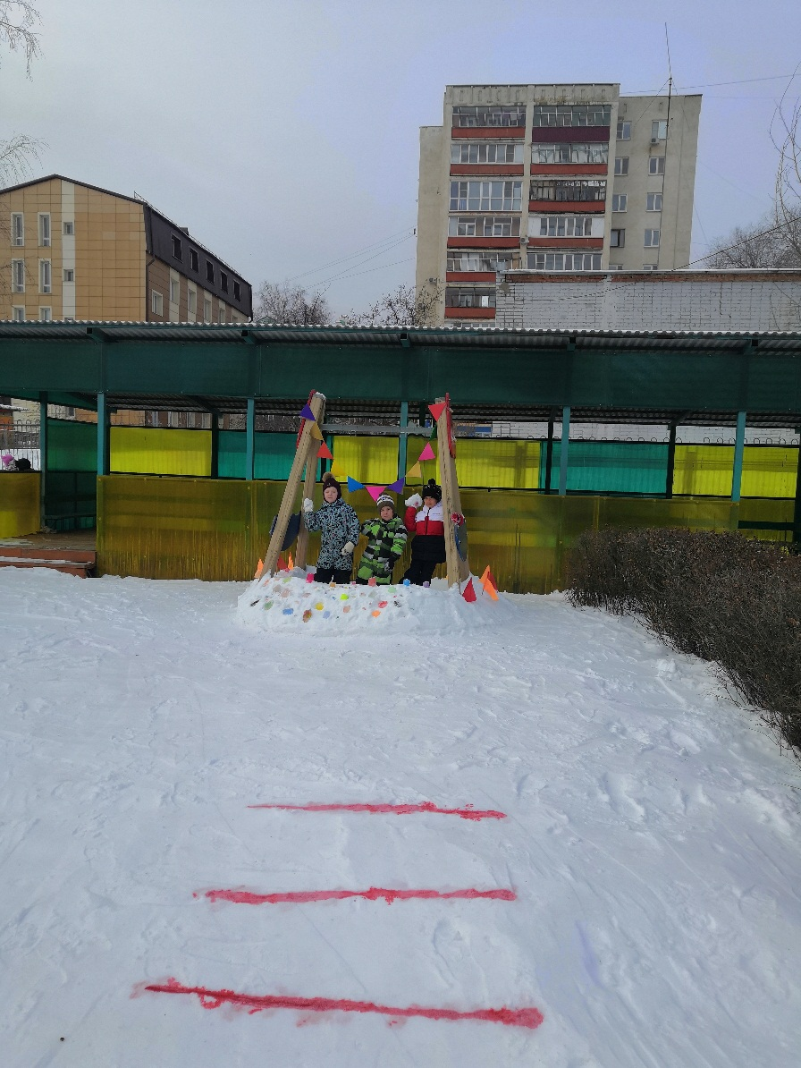
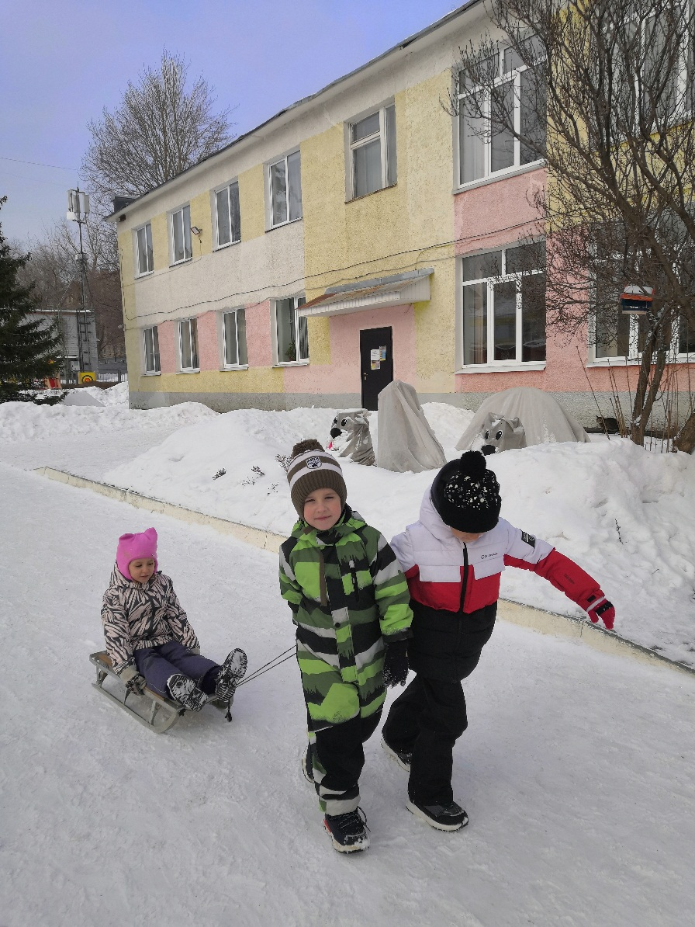
Группа компенсирующей направленности (2 год обучения)

Slide 17
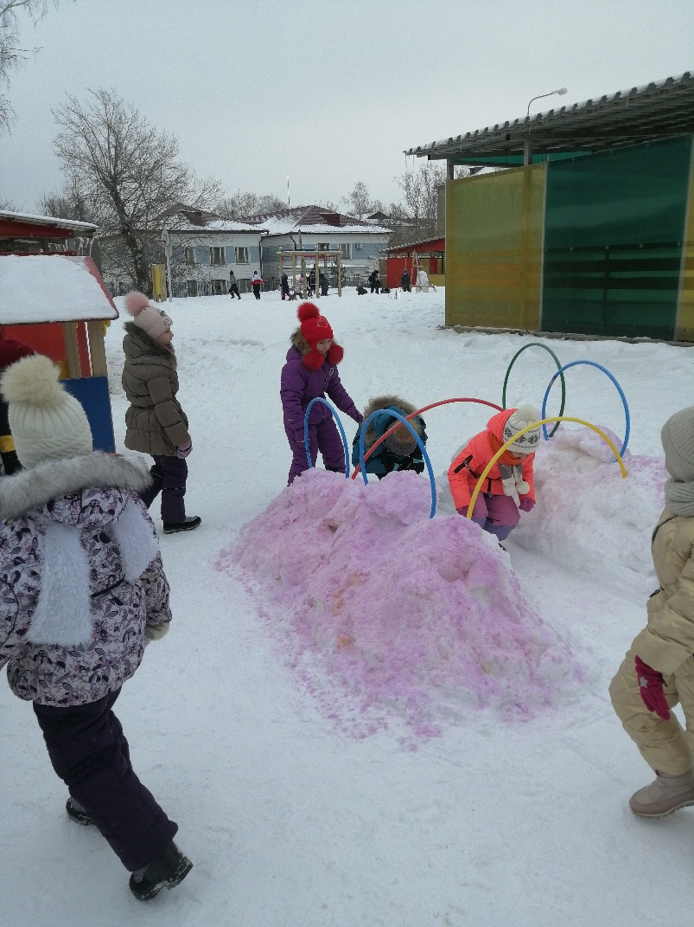
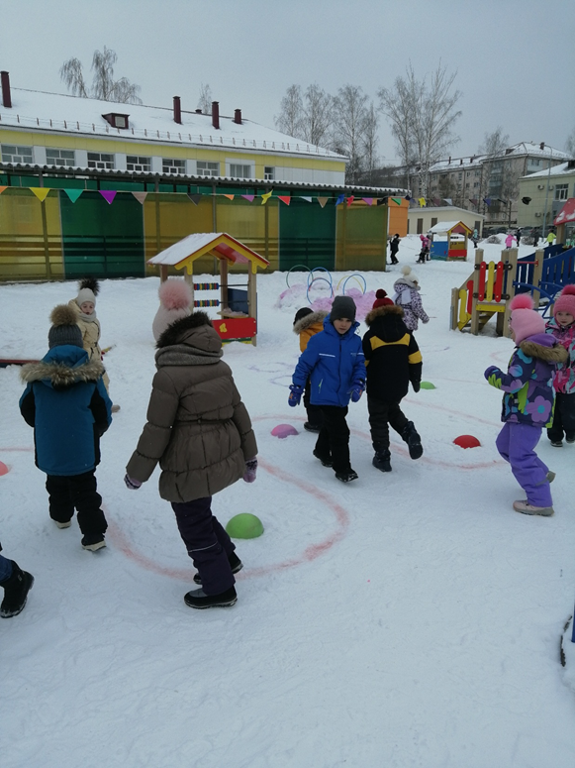
Подготовительная к школе группа

Slide 18
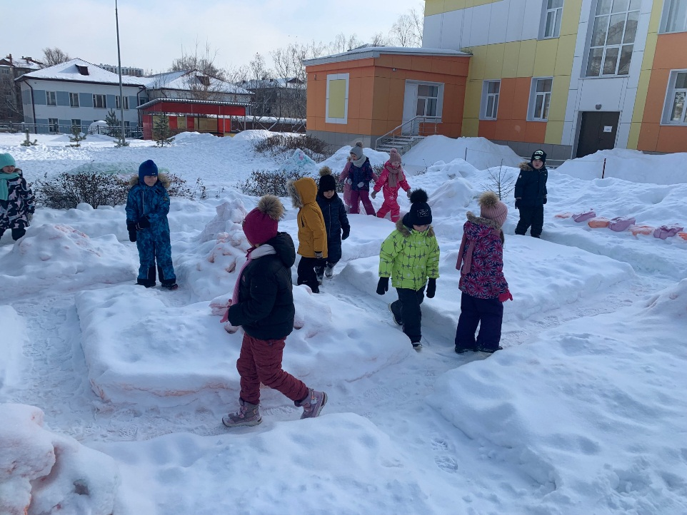
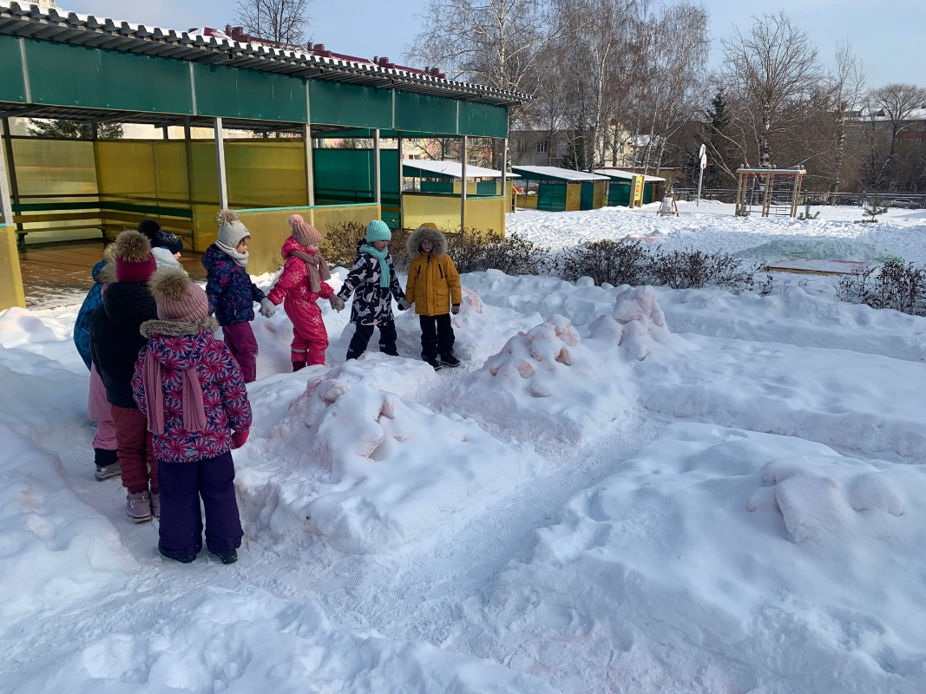

Slide 19
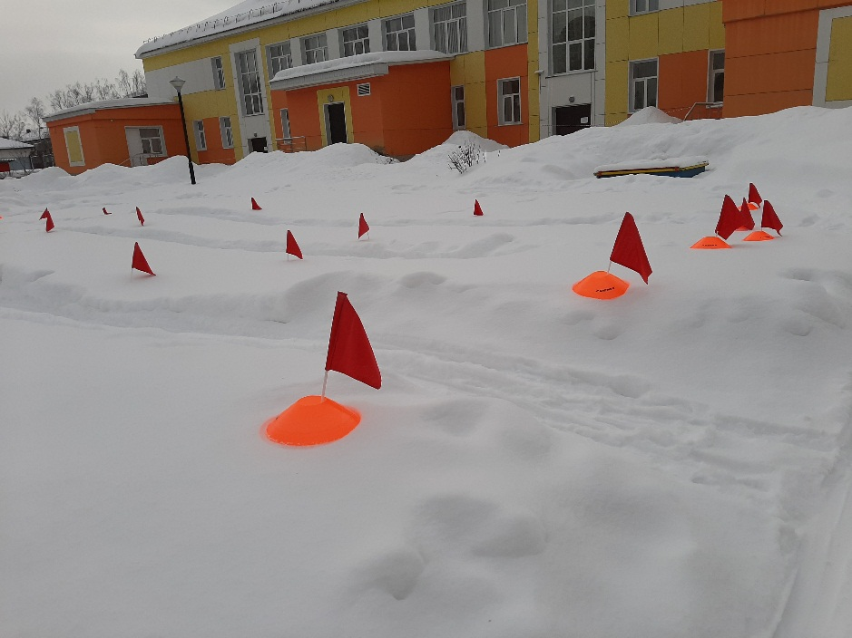
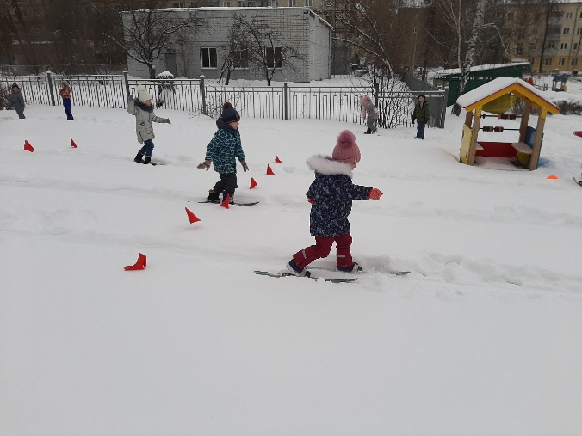
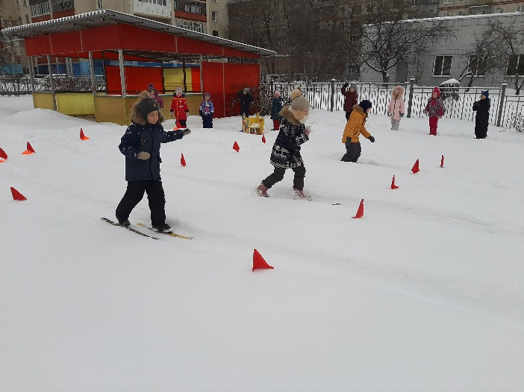
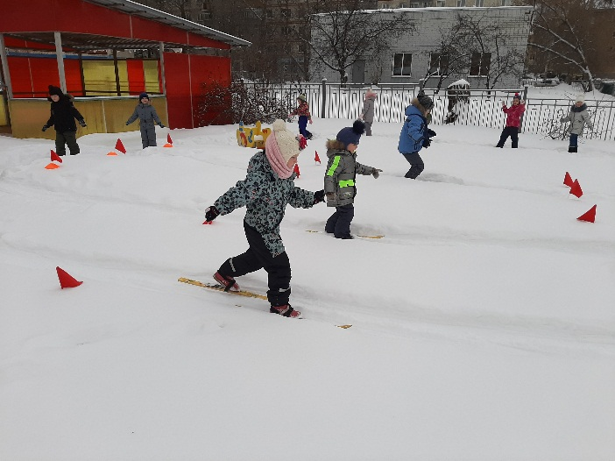
На специально отведенной территории проложена лыжня

Slide 20
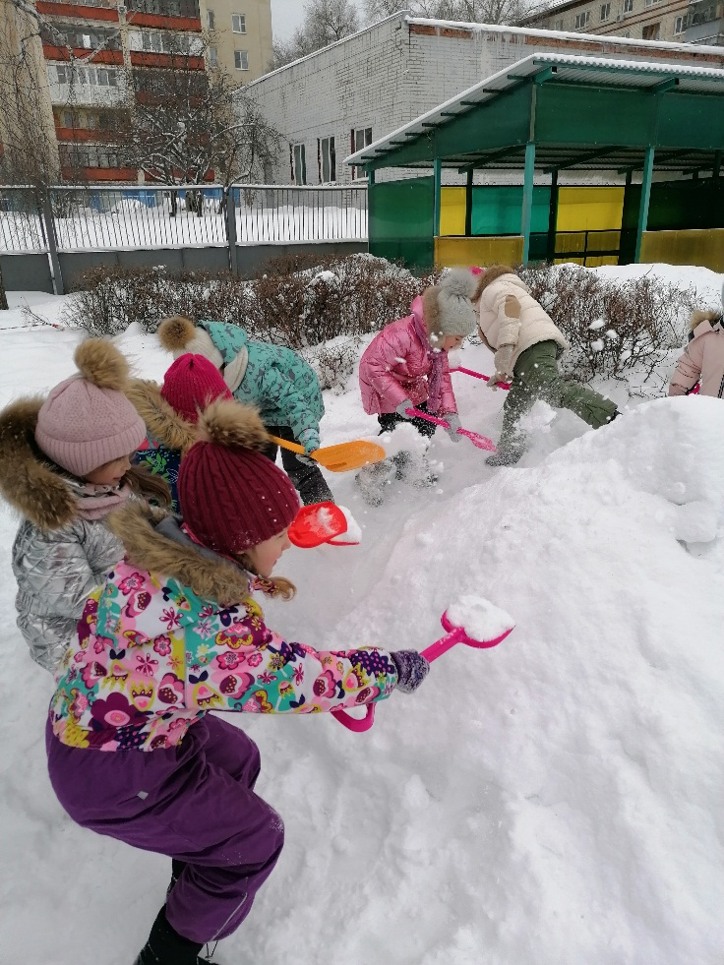
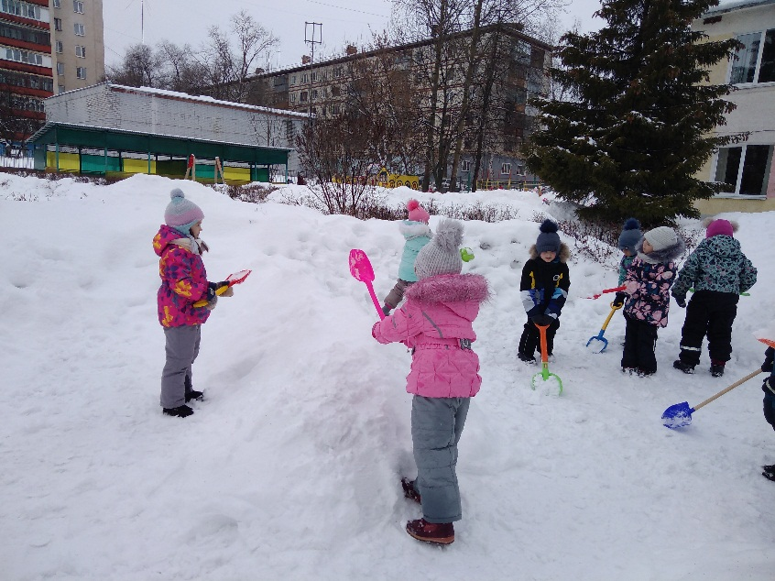
В соответствии с планом воспитательно-образовательной работы в детском саду проводятся прогулки, занятия по физической культуре и развлечения на свежем воздухе

Slide 21
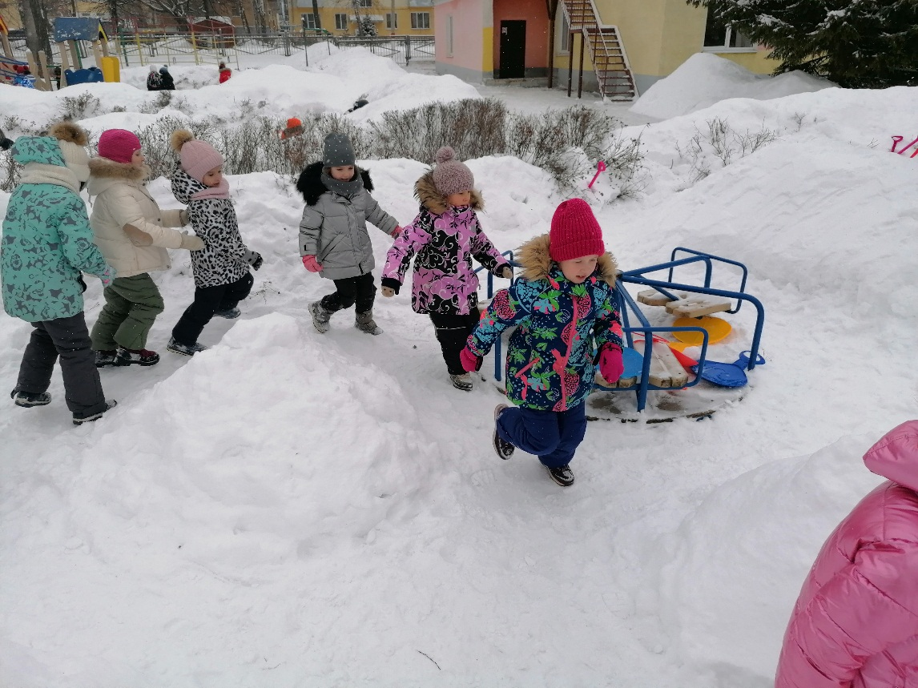
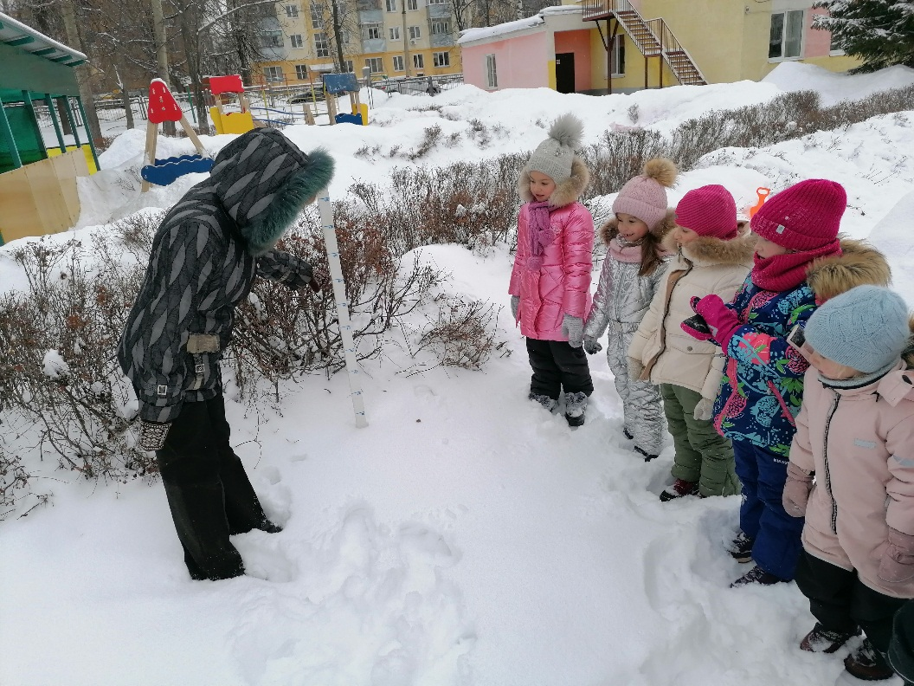

Slide 22
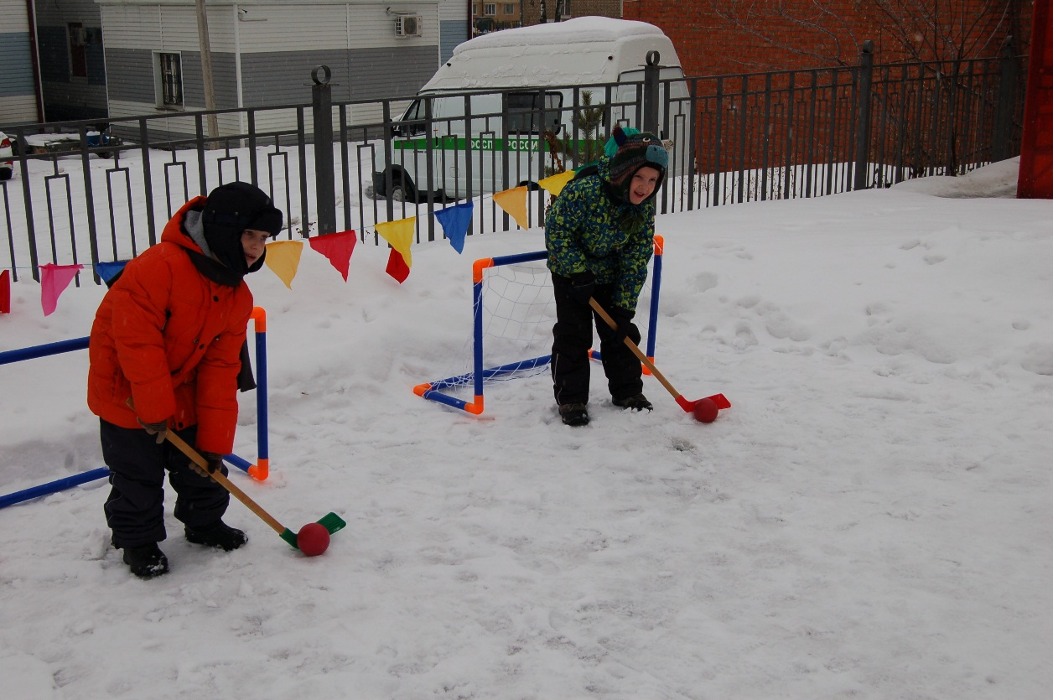
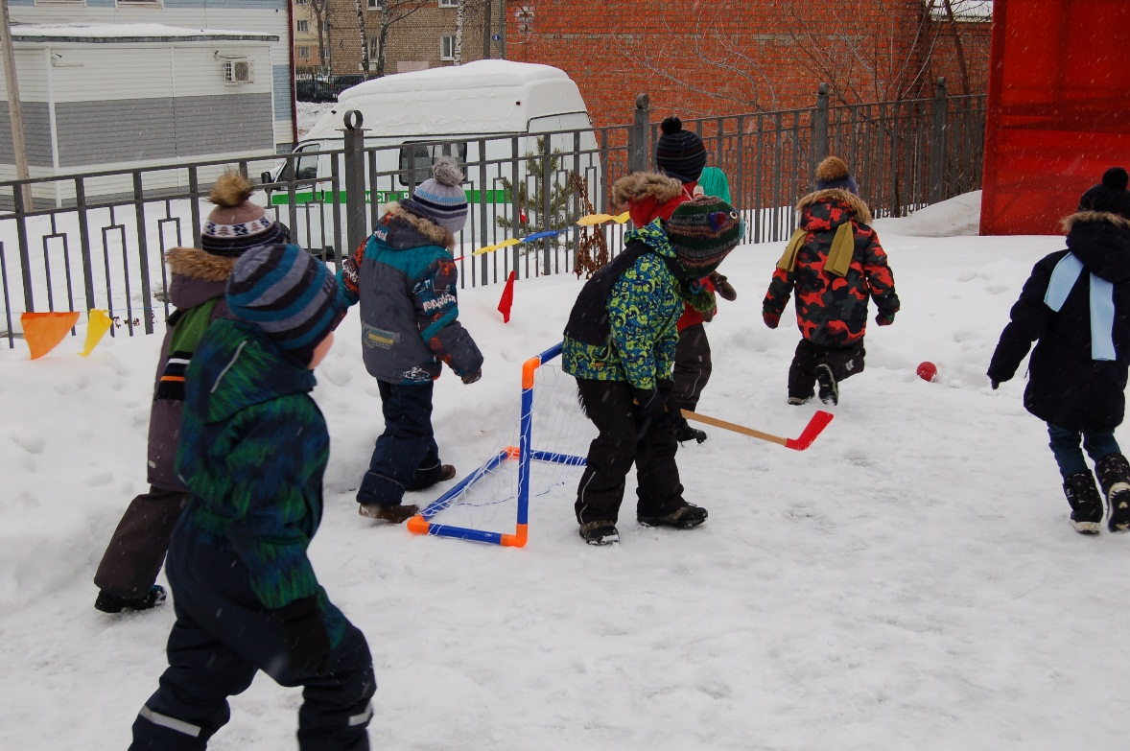

Slide 23
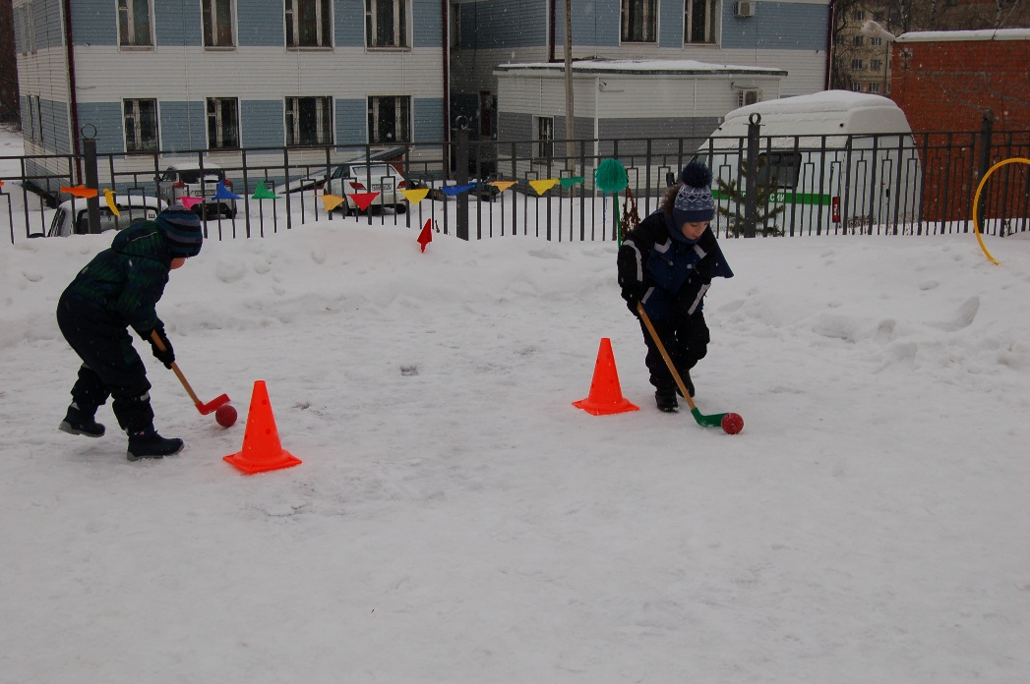
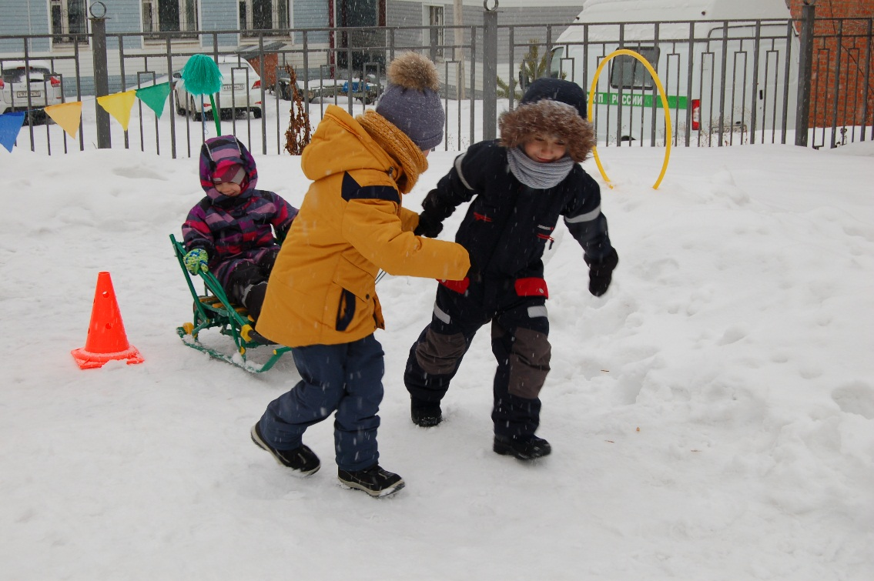

Slide 24
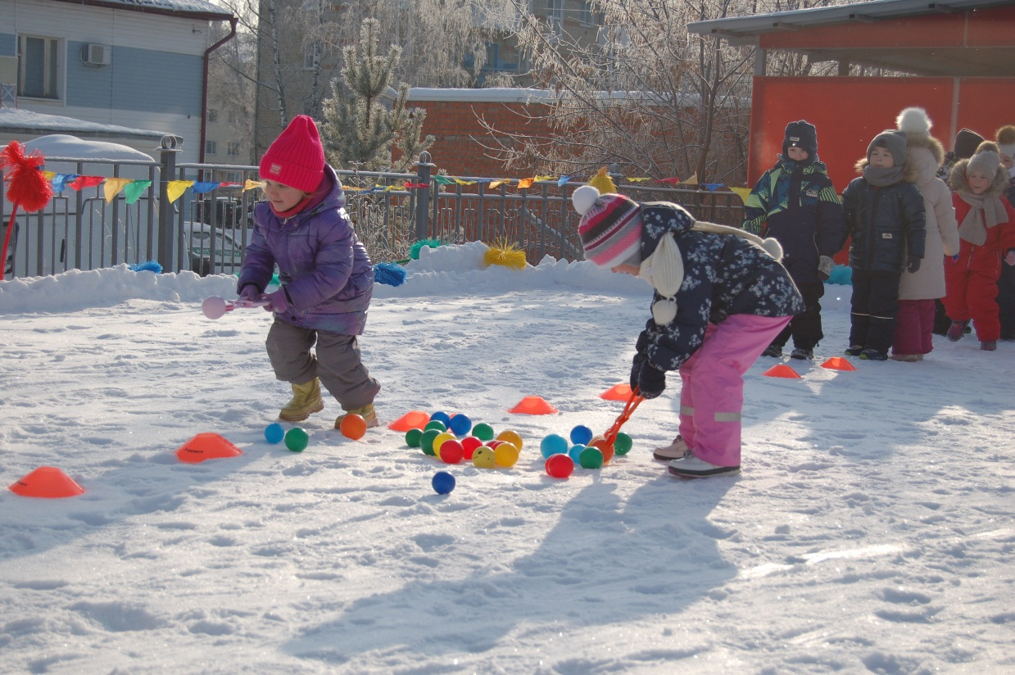
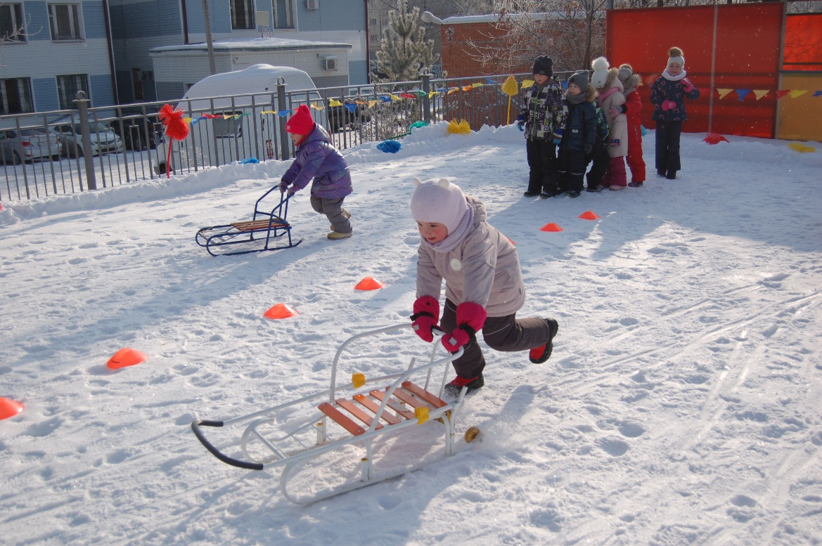

Slide 25
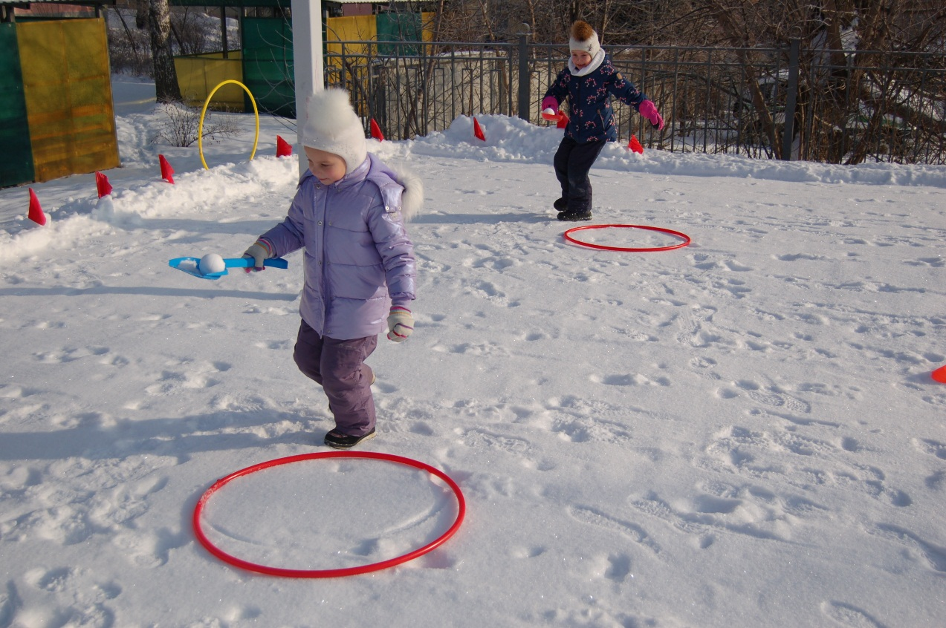
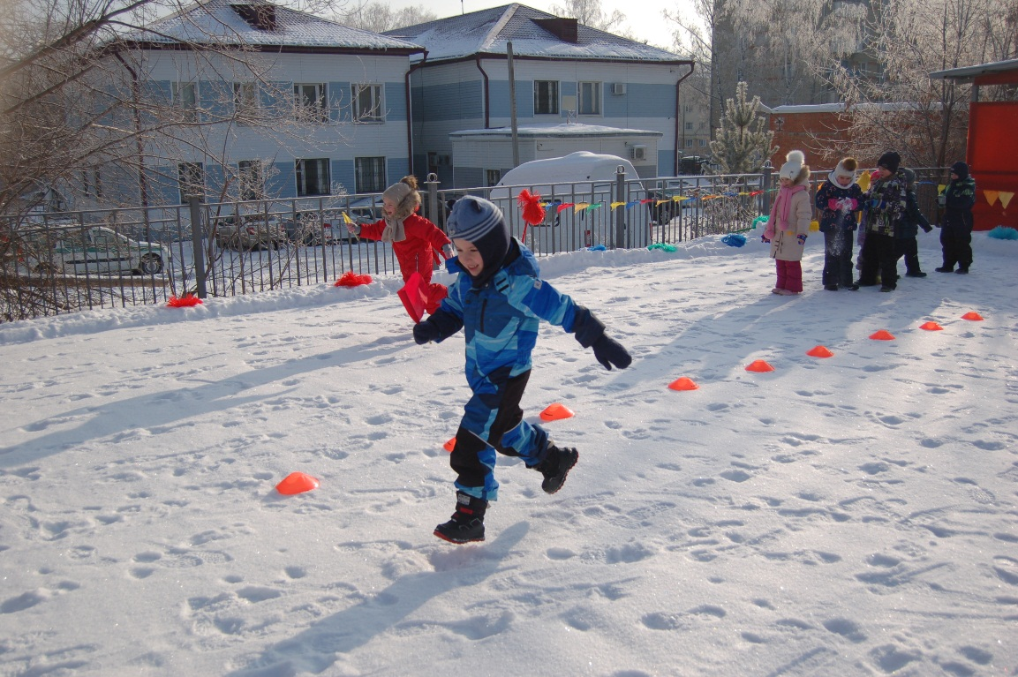

Slide 26
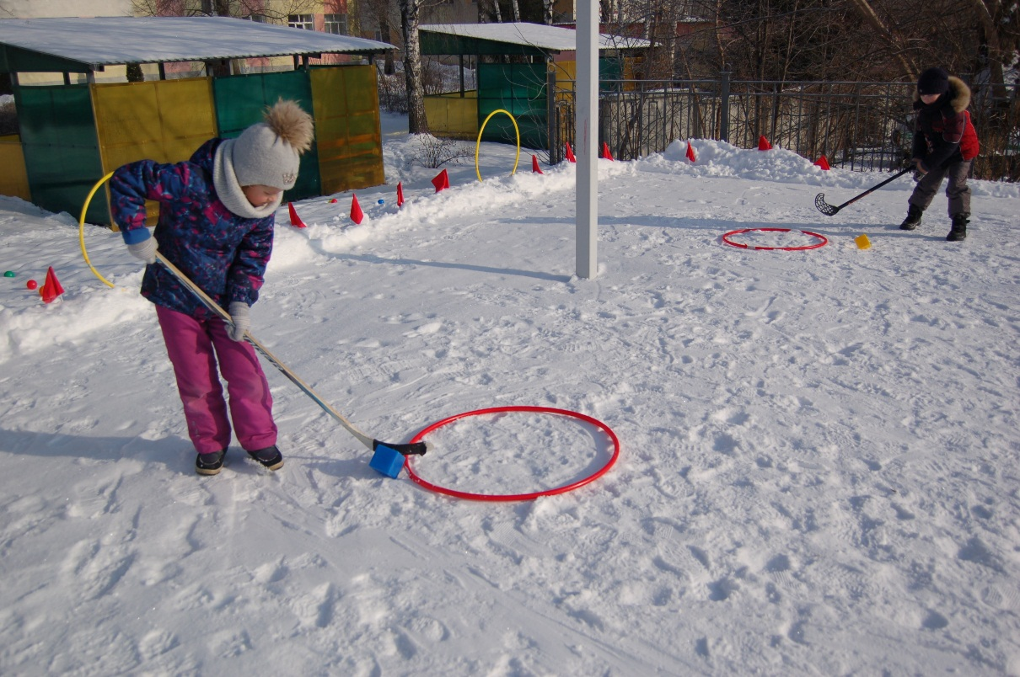
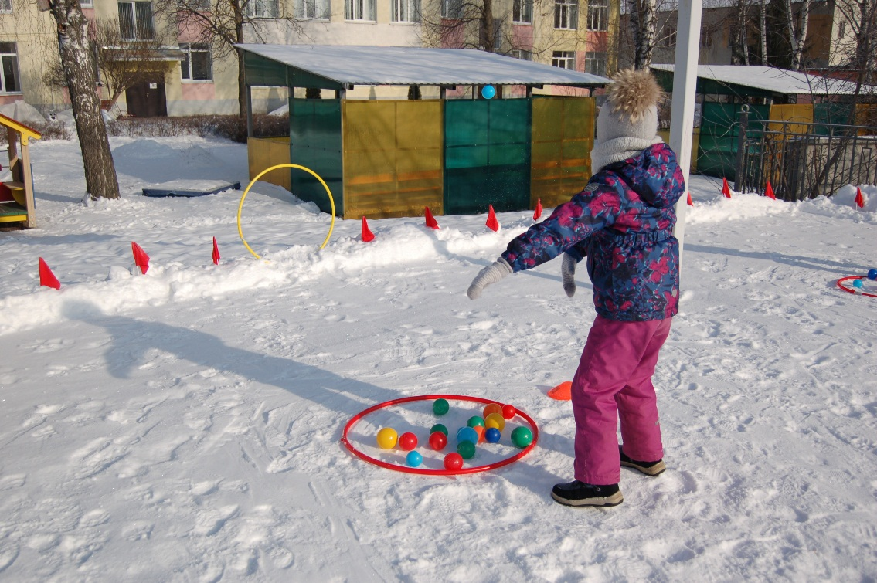

Slide 27
